Slide 1

DEPARTAMENTO DE ELÉCTRICA, ELECTRÓNICA Y TELECOMUNICACIONES
CARRERA DE INGENIERÍA EN ELECTRÓNICA Y TELECOMUNICACIONES
DISEÑO E IMPLEMENTACIÓN DE UN SENSOR MULTIESPECTRAL PARA UN VEHÍCULO AÉREO NO TRIPULADO QUE AYUDE A LA AGRICULTURA DE PRECISIÓN
AUTOR: MANOSALVAS GARCÍA, SEBASTIÁN JAVIER
DIRECTOR: ACOSTA BUENAÑO, FREDDY ROBERTO

Slide 2
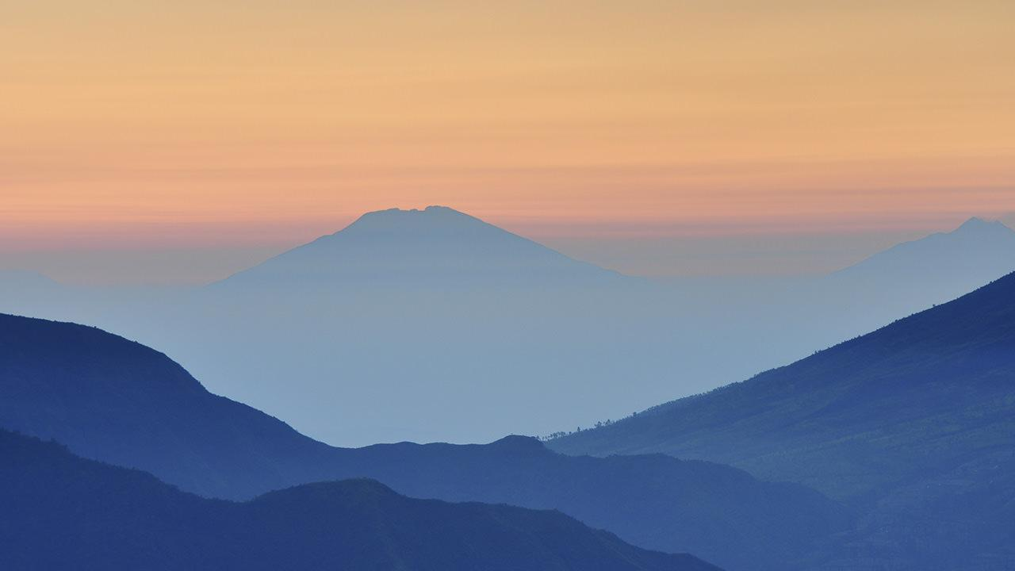
Contenido
Objetivos
Justificación
Marco Teórico
Conclusiones y Recomendaciones
Diseño de Sensor Multiespectral
Pruebas y Resultados
Sebastián Manosalvas

Slide 3
Contenido
Objetivos
Justificación
Marco Teórico
Conclusiones y Recomendaciones
Diseño de Sensor Multiespectral
Pruebas y Resultados
Sebastián Manosalvas

Slide 4
Objetivos
Objetivo General
Diseñar e implementar un sensor multiespectral para un vehículo aéreo no tripulado que ayude a la agricultura de precisión.

Slide 5
Objetivos Específicos
Realizar el estado del arte, para definir el prototipo adecuado, que permita implementar un sensor multiespectral para ser usado en agricultura de precisión.
Diseñar un sensor multiespectral de bajo costo, con software libre que pueda ser capturar ondas de luz que reflejan las plantas.
Diseñar un sistema capaz de almacenar las imágenes capturadas por el sensor, para un posterior análisis.
Desarrollar pruebas de campo para la obtención de datos y verificar la eficiencia del sensor.
Analizar los resultados obtenidos del sensor mediante la implementación de algoritmos para ser usados en agricultura de precisión.

Slide 6
Contenido
Objetivos
Justificación
Marco Teórico
Conclusiones y Recomendaciones
Diseño de Sensor Multiespectral
Pruebas y Resultados
Sebastián Manosalvas

Slide 7
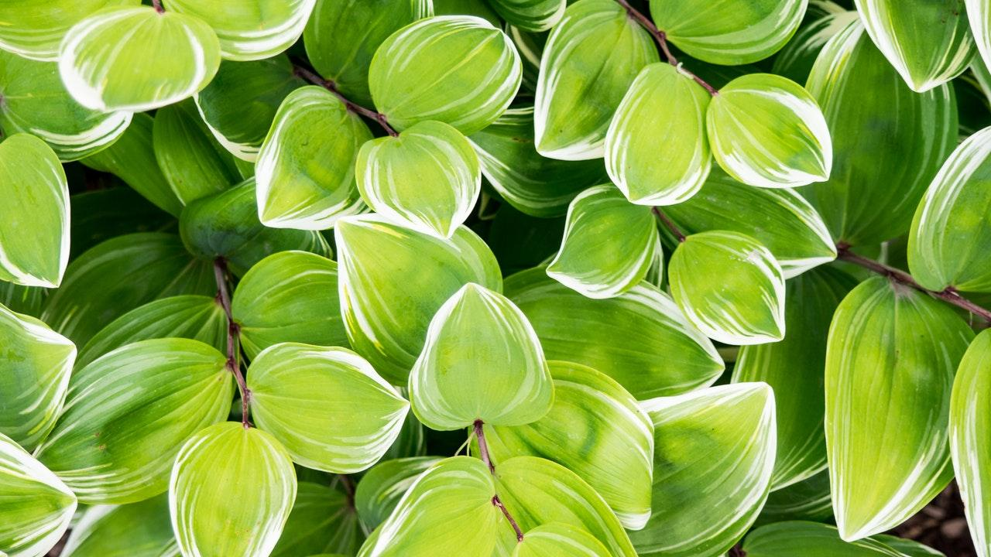
Introducción

Slide 8
Contenido
Objetivos
Justificación
Marco Teórico
Conclusiones y Recomendaciones
Diseño de Sensor Multiespectral
Pruebas y Resultados
Sebastián Manosalvas

Slide 9
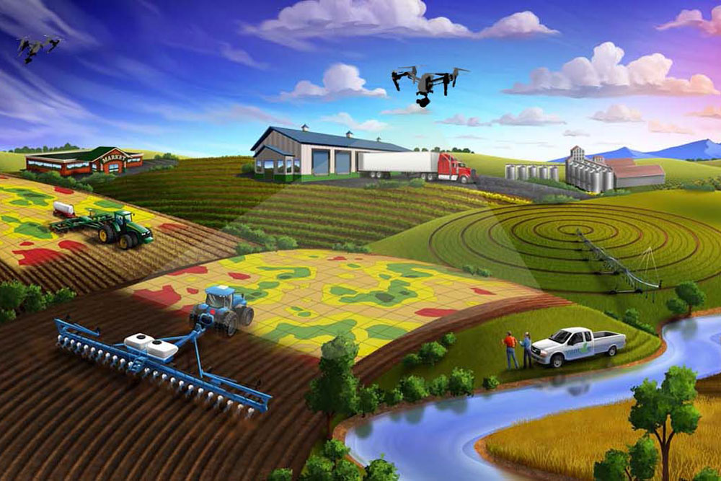
Agricultura de Precisión
La aplicación de tecnologías y principios para gestionar la variabilidad espacial y temporal asociada a todos los aspectos de la producción agrícola con el fin de mejorar el rendimiento de los cultivos y la calidad ambiental

Slide 10
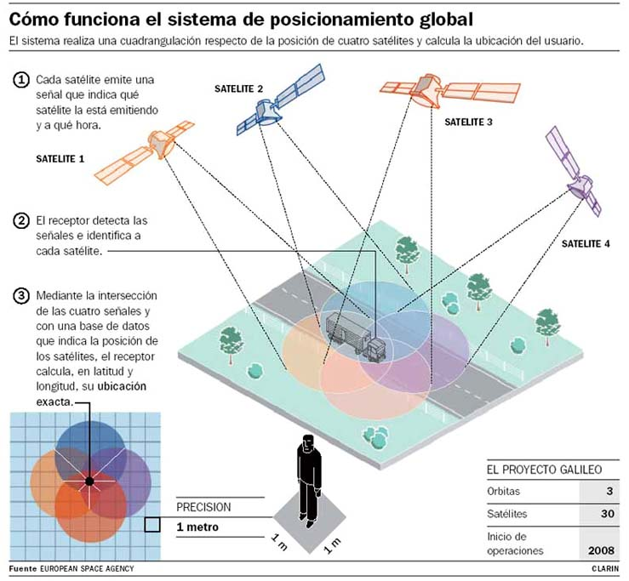
Sistema de Posicionamiento Global (GPS)
Brinda a los agricultores una precisión sin igual, flexibilidad para posicionar maquinaria agrícola cómo tractores, navegación y captura de datos sobre un lugar en particular, un campo o granja. Las variaciones espaciales se descifran fácilmente y se almacenan a través de satélites GPS.

Slide 11
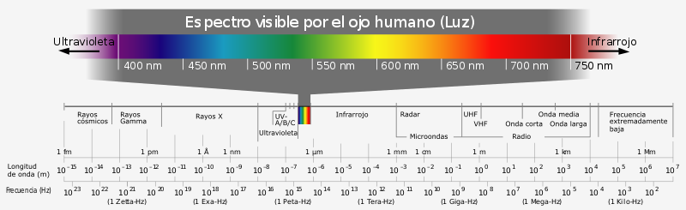
Espectro Electromagnético

Slide 12
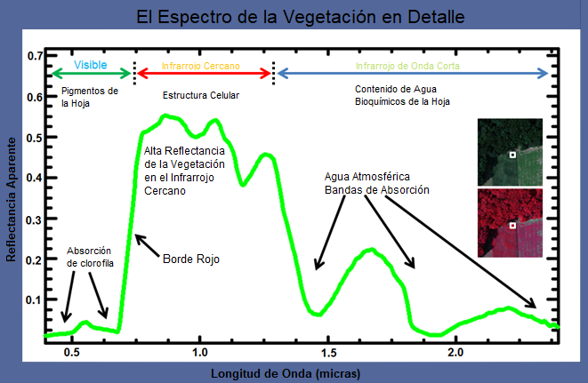
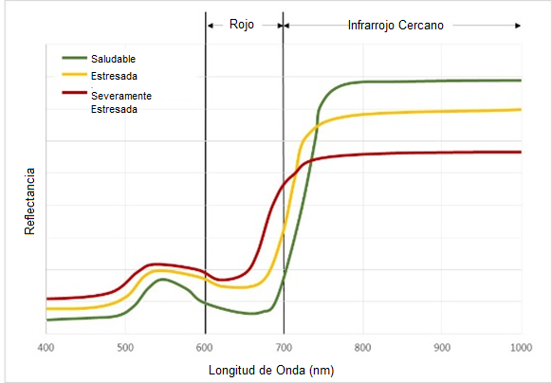
Espectro de Vegetación

Slide 13
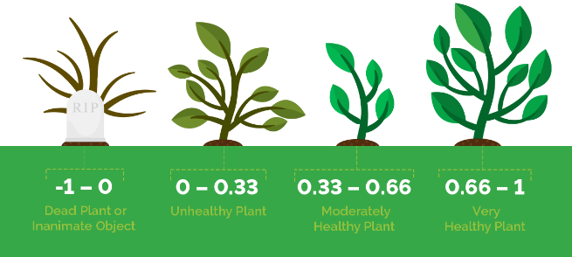
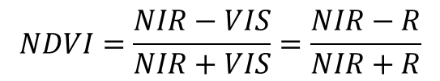
Índice de Vegetación de Diferencia Normalizada (NDVI)
$$NDVI=\frac{NIR−VIS}{NIR+VIS}=\frac{NIR−R}{NIR+R}$$

Slide 14
Contenido
Objetivos
Justificación
Marco Teórico
Conclusiones y Recomendaciones
Diseño de Sensor Multiespectral
Pruebas y Resultados
Sebastián Manosalvas

Slide 15
Diseño Sensor Multiespectral

Slide 16
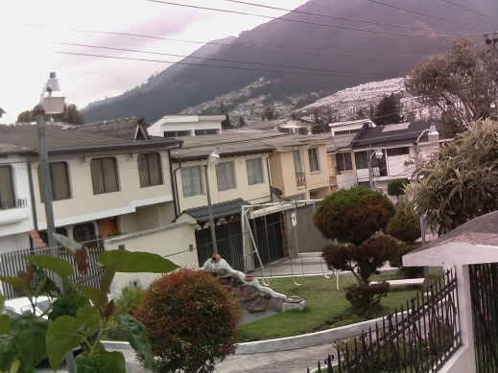
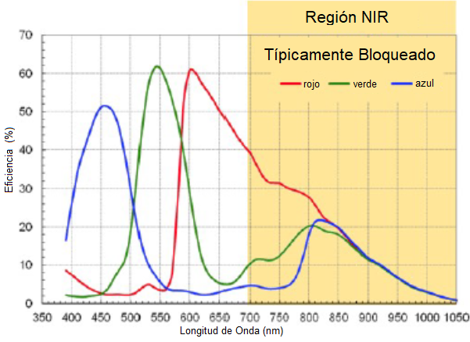
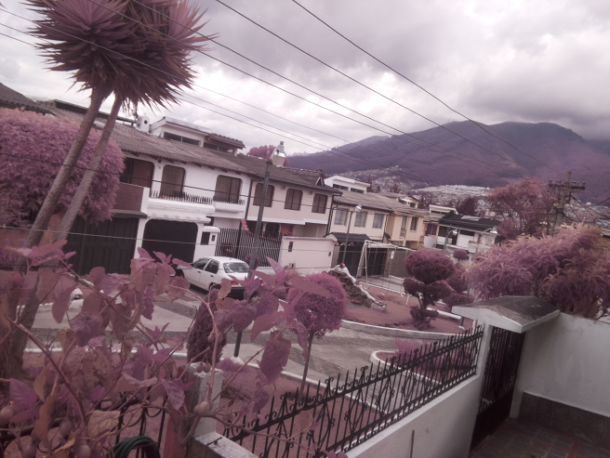
Cámara Raspberry Pi NoIR V2

Slide 17
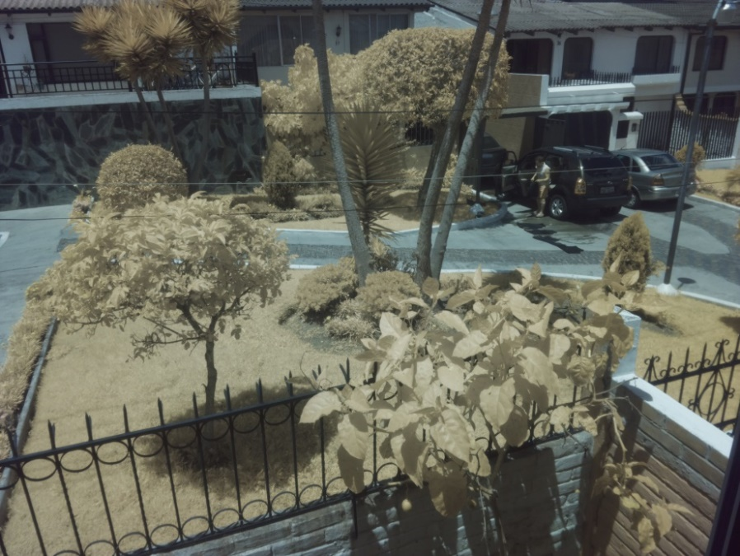
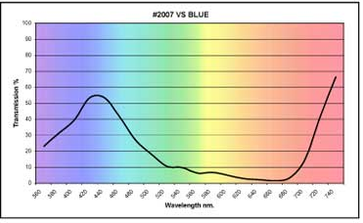
Filtro Rosco R2007

Slide 18
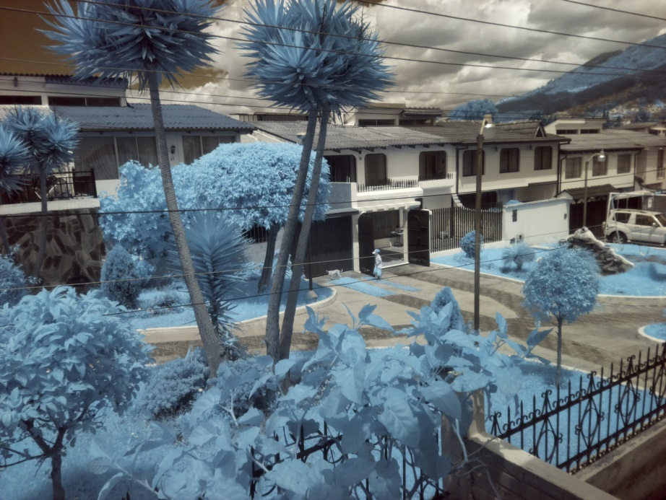
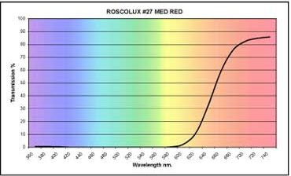
Filtro Rosco R27

Slide 19
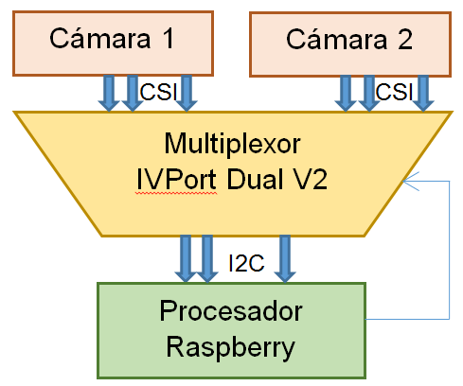
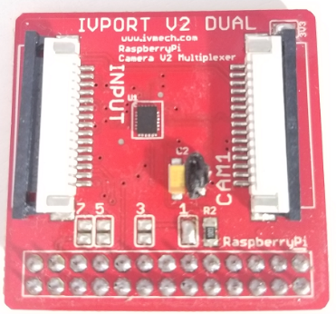
    IVPort Dual V2 Camera Multiplexer

Slide 20
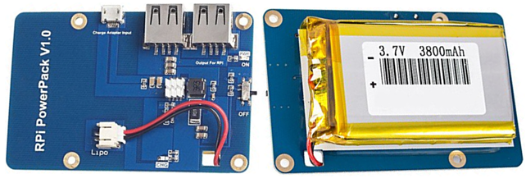
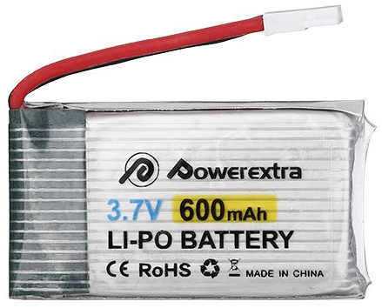
Módulo de Batería de Litio
Parámetro | Especificación
Capacidad de la batería | 3800mAh
Voltaje batería litio | 3.7V
Corriente máxima de descarga | 1.8A
Voltaje de salida sin carga | 5.1V ± 0.1V
Corriente / voltaje de carga estándar | 1.0A / 5.0V
Voltaje de corte para cargar total de batería litio | 4.18V - 4.2V

Slide 21
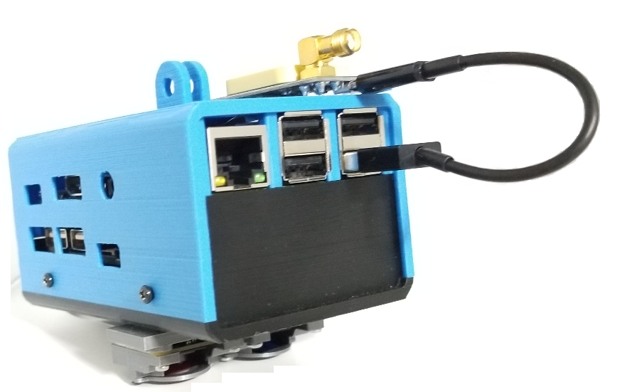
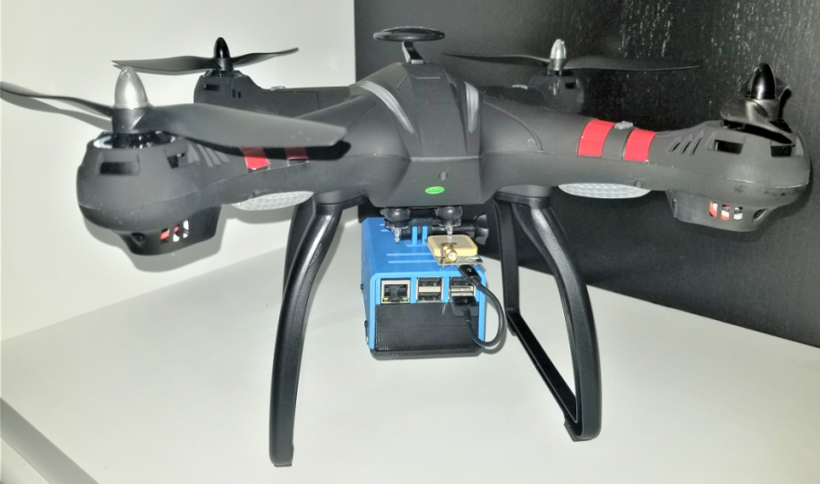
Sensor Multiespectral

Slide 22
Contenido
Objetivos
Justificación
Marco Teórico
Conclusiones y Recomendaciones
Diseño de Sensor Multiespectral
Pruebas y Resultados
Sebastián Manosalvas

Slide 23
Peso Componentes
Componente | Cantidad | Peso (gr) | Total
Raspberry Pi 3 B | 1 | 46 | 46
Multiplexor IVPort Dual V2 | 1 | 10 | 10
Módulo GPS u-blox NEO-6M | 1 | 17 | 17
Cámara Raspberry Pi NoIR V2 | 2 | 4 | 8
Módulo Bateria LiPo | 1 | 94 | 94
Case Cámara | 2 | 4 | 8
Case Sensor | 1 | 63 | 63
Cable Flex Cámara Raspberry | 3 | 2 | 6
Filtro | 2 | 1 | 2
Total |  | 241 | 254

Slide 24
Tiempo de Vuelo
Vuelo | Tiempo (s)
Vuelo 1 | 7.12
Vuelo 2 | 6.57
Vuelo 3 | 6.55
Vuelo 4 | 7.02
Vuelo 5 | 6.56
Vuelo 6 | 7.10
Vuelo 7 | 7.08
Vuelo 8 | 6.57
Vuelo 9 | 6.59
Vuelo 10 | 7.14

Slide 25
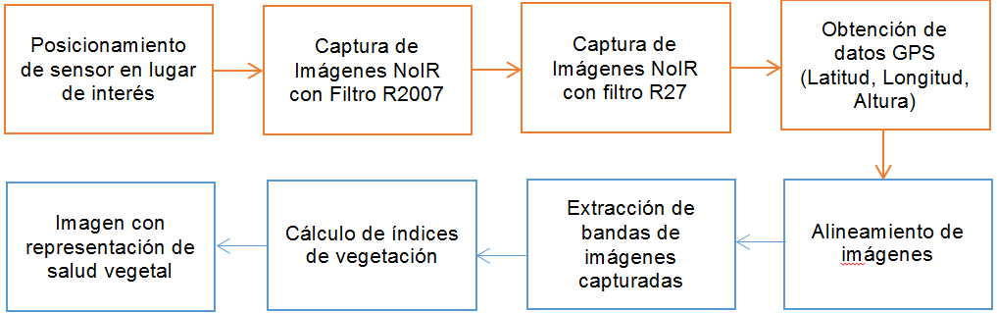
Diagrama de bloques algoritmos de programación

Slide 26
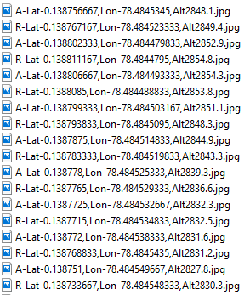

Adquisición de Imágenes

Slide 27
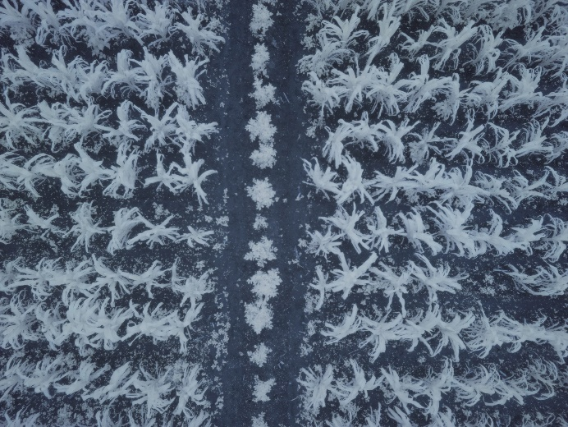
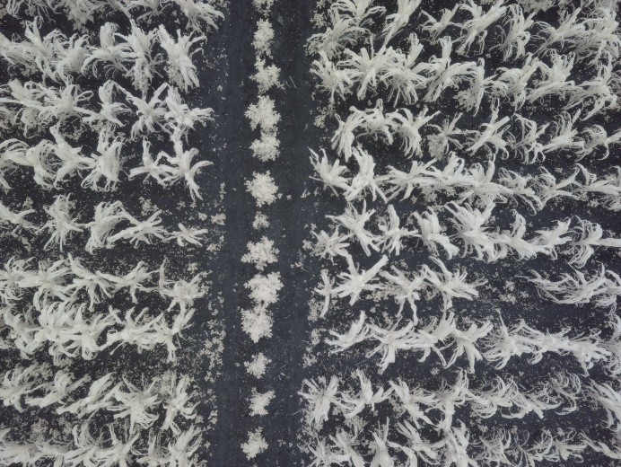
Adquisición de Imágenes

Slide 28
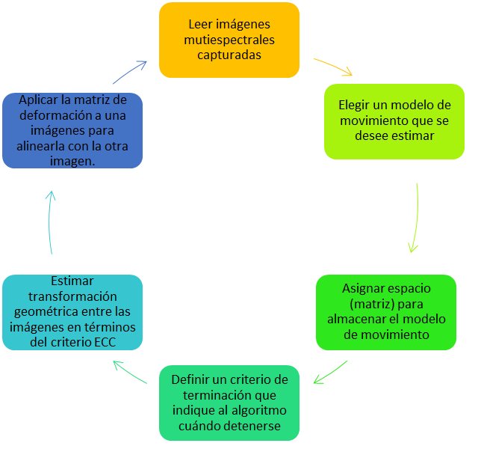
Alineación de Imágenes

Slide 29
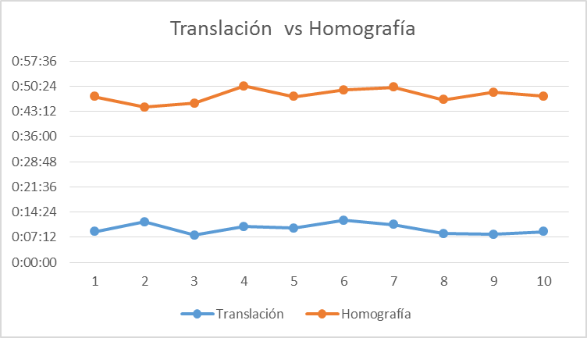
Alineación de Imágenes
Ejecución | Translación | Homografía
1 | 0:08:45 | 00:47:27
2 | 0:11:32 | 00:44:28
3 | 0:07:45 | 00:45:29
4 | 0:10:13 | 00:50:30
5 | 0:09:45 | 00:47:23
6 | 0:12:03 | 00:49:17
7 | 0:10:45 | 00:50:04
8 | 0:08:16 | 00:46:34
9 | 0:07:57 | 00:48:41
10 | 0:08:49 | 00:47:36
Promedio | 0:09:35 | 00:47:45

Slide 30
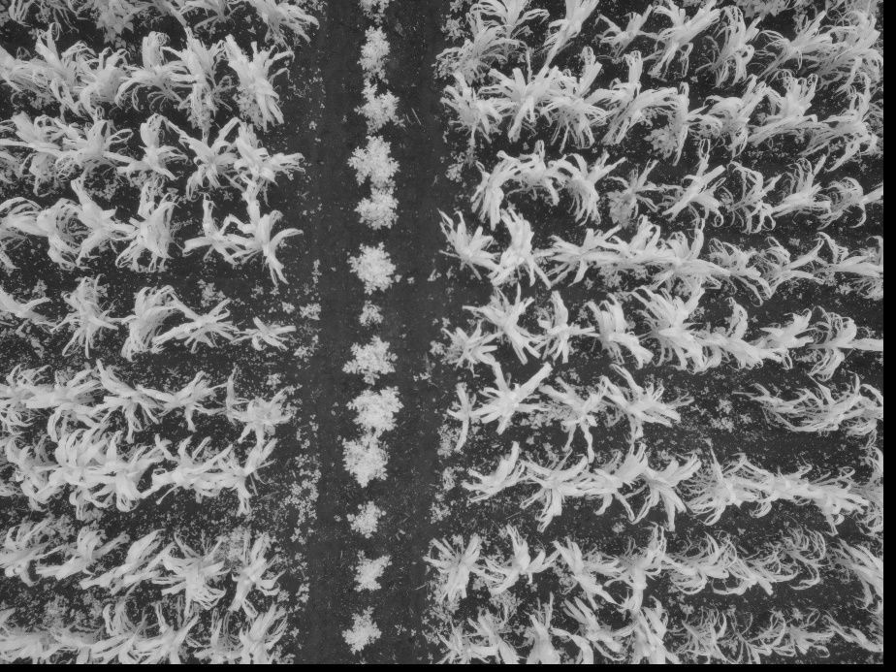
Alineación de Imágenes

Slide 31
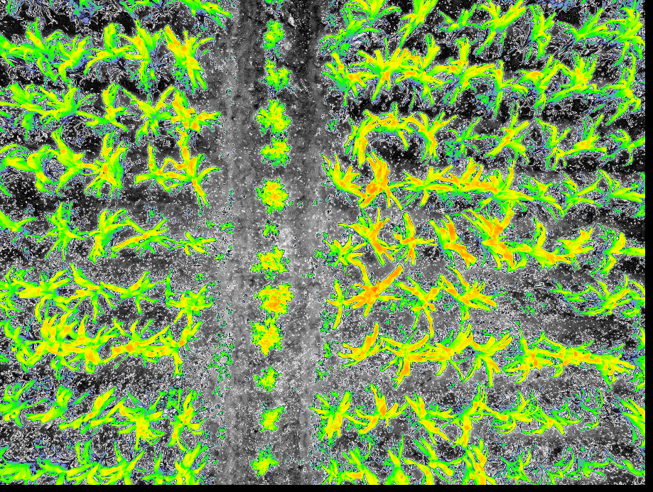
NDVI Colormap Fastie

Slide 32
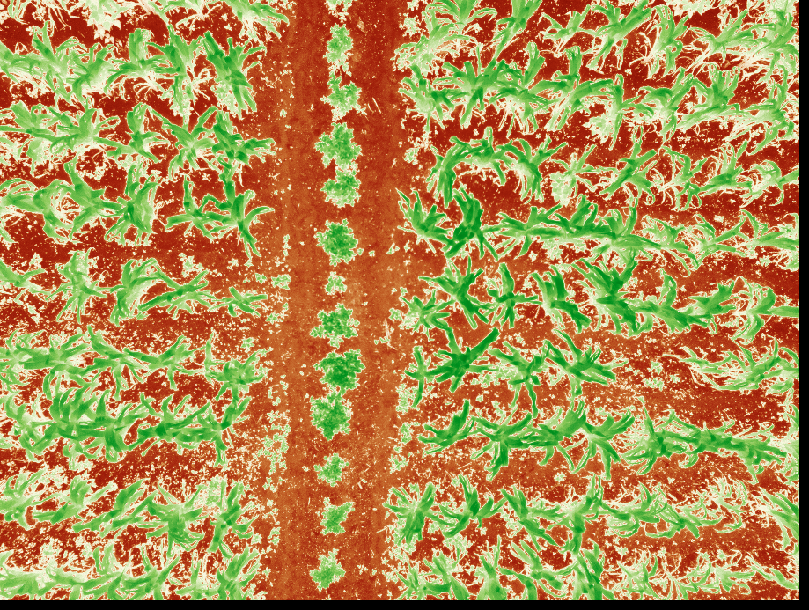
NDVI Colormap Stretched

Slide 33
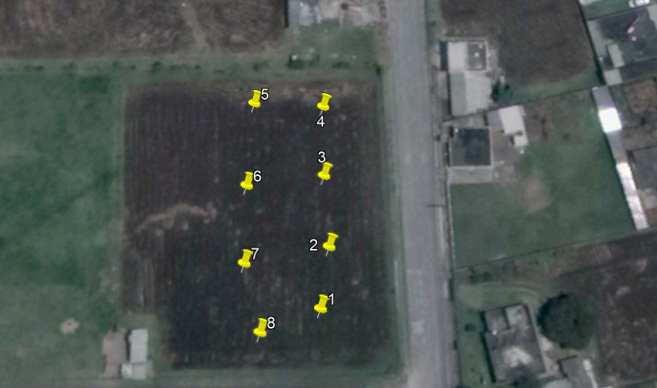
Área a Monitorear
Captura | Latitud | Longitud
1 | -0.370408571 | -78.420800159
2 | -0.370291362 | -78.420804842
3 | -0.370156794 | -78.420836376
4 | -0.370017672 | -78.420862402
5 | -0.370033089 | -78.420994421
6 | -0.370199413 | -78.420977537
7 | -0.370348686 | -78.420953158
8 | -0.370470823 | -78.420900314

Slide 34
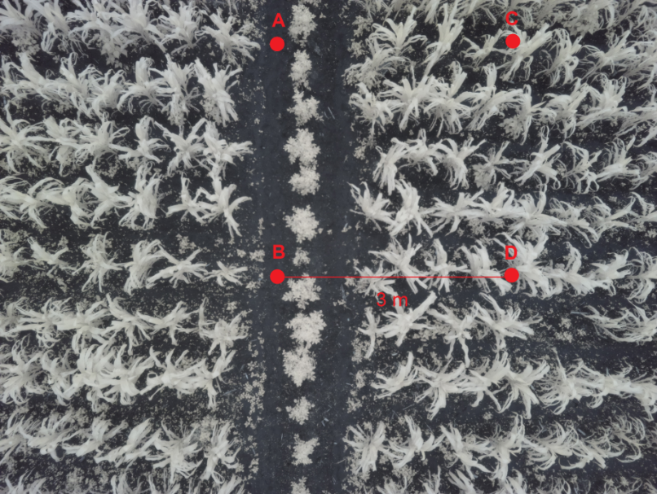
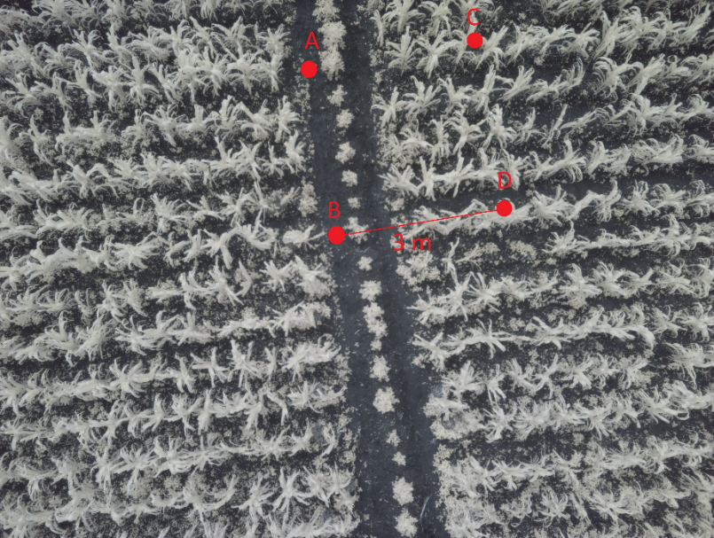
Área a Monitorear

Slide 35
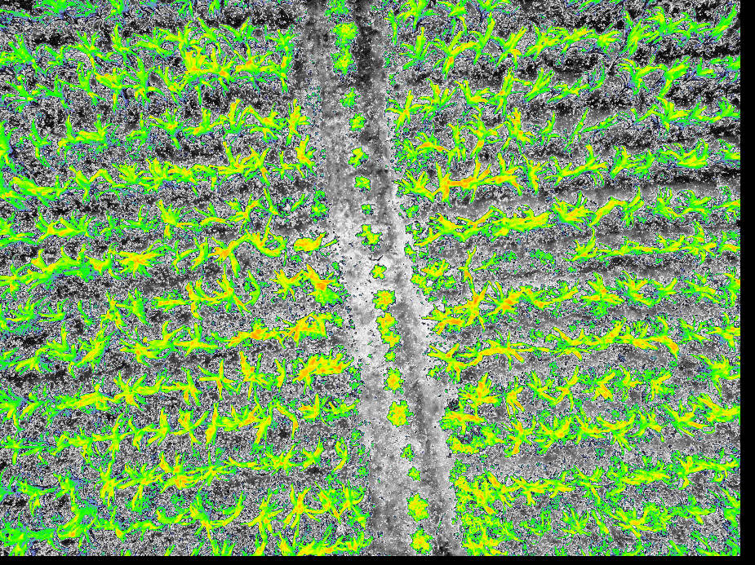
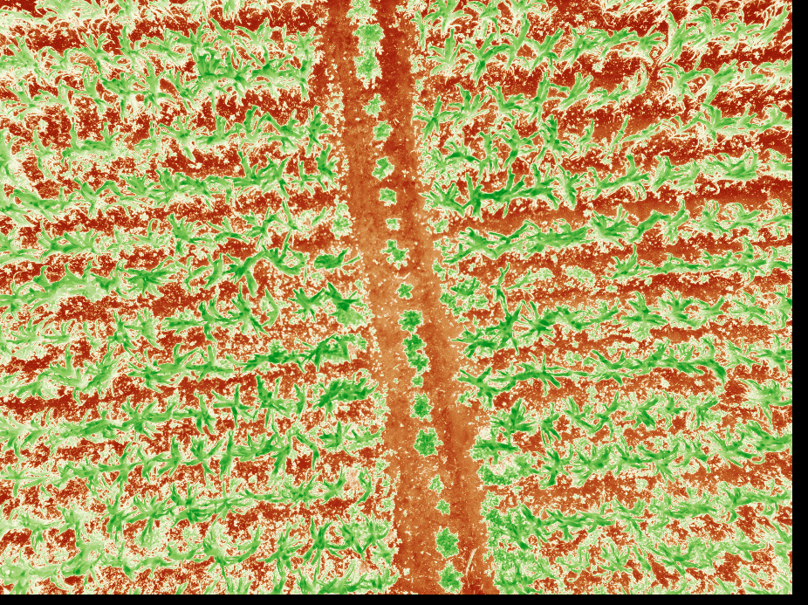
NDVI 20 metros

Slide 36
Contenido
Objetivos
Justificación
Marco Teórico
Conclusiones y Recomendaciones
Diseño de Sensor Multiespectral
Pruebas y Resultados
Sebastián Manosalvas

Slide 37
Conclusiones
Se desarrolló e implementó un sensor multiespectral compacto y portable con las dimensiones y pesos necesarios para ser adaptado a un vehículo aéreo no tripulado (dron), mediante el uso de software libre y hardware de bajo costo, permitiendo el monitoreo de cultivos de interés de manera remota ayudando de esta forma en la agricultura de precisión.
El diseño se basó en la multiplexación de cámaras mediante el uso del módulo IV Port Dual en una Raspberry Pi, la misma que fue el sistema de procesamiento principal del sensor multiespectral, permitiendo la captura simultanea de imágenes para la extracción de los rangos específicos de longitudes de onda, Rojo e Infrarrojo Cercano, a través del espectro electromagnético mediante la implementación de filtros.

Slide 38
Conclusiones
• Se implementó el uso de un sistema de posicionamiento global (GPS), para la obtención de datos de latitud, longitud y altura en cada foto capturada y de esta forma obtener imágenes georeferenciadas para así conocer lo más aproximado posible la parte del terreno que se encuentra más afectada de salud y atender el área específica para ayudar a que un agricultor pueda aumentar el rendimiento y ahorrar nutrientes de forma eficiente para incrementar la rentabilidad de los cultivos y reducir el impacto ambiental negativo.
• Se realizaron algoritmos para el procesamiento de imágenes multiespectrales para ser ejecutados directamente en Raspberry Pi, de los cuales permiten la alineación de dos fotos capturadas de una misma área del terreno a monitorear mediante el uso del Coeficiente de Correlación Mejorado (ECC), donde se compararon los métodos de Translación y Homografía, siendo la primera el método más eficiente para el alineamiento debido a su reducido tiempo de procesamiento a comparación que la Homografía.

Slide 39
Conclusiones
El post procesamiento se ejecutó en el mismo sensor multiespectral desarrollado, permitiendo generar una imagen que muestra el índice de vegetación de diferencia normalizada (NDVI), que consistió con la extracción de las bandas de frecuencia Rojo e Infrarrojo Cercano (NIR) de la imagen anteriormente alineada mediante Translación, para un posterior cálculo aritmético que indica el nivel de fotosíntesis que realizan los cultivos del terreno, dando a conocer de esta forma su estado de salud.
Para mayor representación gráfica se logró comparar los niveles calculados del índice NDVI con los mapas de colores denominados Stretched y Fastie, los cuales brindan una mejor visualización de los niveles de fotosíntesis que realizar los cultivos a ser monitoreados.

Slide 40
Contenido
Objetivos
Justificación
Marco Teórico
Conclusiones y Recomendaciones
Diseño de Sensor Multiespectral
Pruebas y Resultados
Sebastián Manosalvas

Slide 41
Recomendaciones
• Para un mejor desempeño del sistema propuesto es preferible realizar las capturas de imágenes multiespectrales cuando el clima se encuentre en buenas condiciones, con un cielo despejado, ya que en las pruebas ejecutadas se pudo observar que las fotos realizadas en ambientes nublados y de poco sol, no se realizaba un correcto cálculo de índice NDVI y la imagen de mapa de color muestra valores erróneos.
• Es recomendable el uso del método ECC Translación para el alineamiento de imágenes pues tiene un tiempo de ejecución de 9.58 minutos, valor mucho menor frente a los 47.75 minutos de tarda el método de Homografía, teniendo un mejor rendimiento en el procesamiento de las imágenes.

